Slide 1
Erazmus + Študentská stáž
Marek Dvorščák

Slide 2
Stáž v Brne -Centrum rehabilitační a sportovní péče- Campus
Úžasné a kvalitné rehabilitačné zariadenie
Pacienti sú prevažne mladí ľudia a športovci, avšak toto zariadenie navštevujú aj deti a seniori
Mladý kolektív fyzioterapeutov, ktorí sú veľmi šikovní a znalí v odbore fyzioterapie
Využívajú sa tu fyzioterapeutické metódy ako napríklad DNS terapia, senzomotorická stimulácia, metóda redcord a mnohé iné, podľa preferencie konkretného fyzioterapeuta
Nie je to iba o „mäkkých technikách a elektroterapii“, ale individuálne sa tu posudzuje každý pacient, využíva sa najmä cvičenie (ale aj manuálne techniky, ktoré majú v danom stave pacienta zmysel)

Slide 3
Pacient je najprv komplexne vyšetrený fyzioterapeutom, vyšetrenie trvá približne hodinu až hodinu a pol
Následne sa určí diagnóza a cvičí sa s pacientom ( polhodina je štandard, hodina je pre tých, čo sú samoplatci)
Pacientovi po nejakom počte individuálnych terapií môže byť pridaný program skupinových cvičení, ktoré je vedené fyzioterapeutom v telocvični

Slide 4
Celá stáž bola pod dohľadom fyzioterapeuta
Nebolo to tak, že študent cvičí s pacientom, a fyzioterapeut odíde
Buď som sa pozeral, ako daný fyzioterapeut cvičil s pacientom a počas toho mi vysvetľoval, čo robí, prečo a aký má to význam (teóriu aj prax)
Alebo som potom viedol terapiu ja a fyzioterapeut na mňa dohliadal, a konzultoval so mnou postup rehabilitácie, a čo by som mohol vylepšiť

Slide 5
Individuálne terapie boli vedené v konkrétnej fyzio miestnosti, alebo sa to presunulo do telocvične, kde je viac priestoru
V telocvični boli vedené v určitých časoch redcord terapie, dns terapie alebo terapie s konkretnými individuálnymi cvikmi pre jednotlivých pacientov

Slide 6
Centrum rehabilitační a sportovní péče
Palachovo nám. 799/5, 625 00 Brno-střed, Česko
Je to neďaleko Masarykovej univerzity
Pri zariadení je pekný park
V blízkosti je Food centrum s viacerými fastfood reštauráciami, kde sa dá najesť
V blízkosti sú nákupné centrá

Slide 7
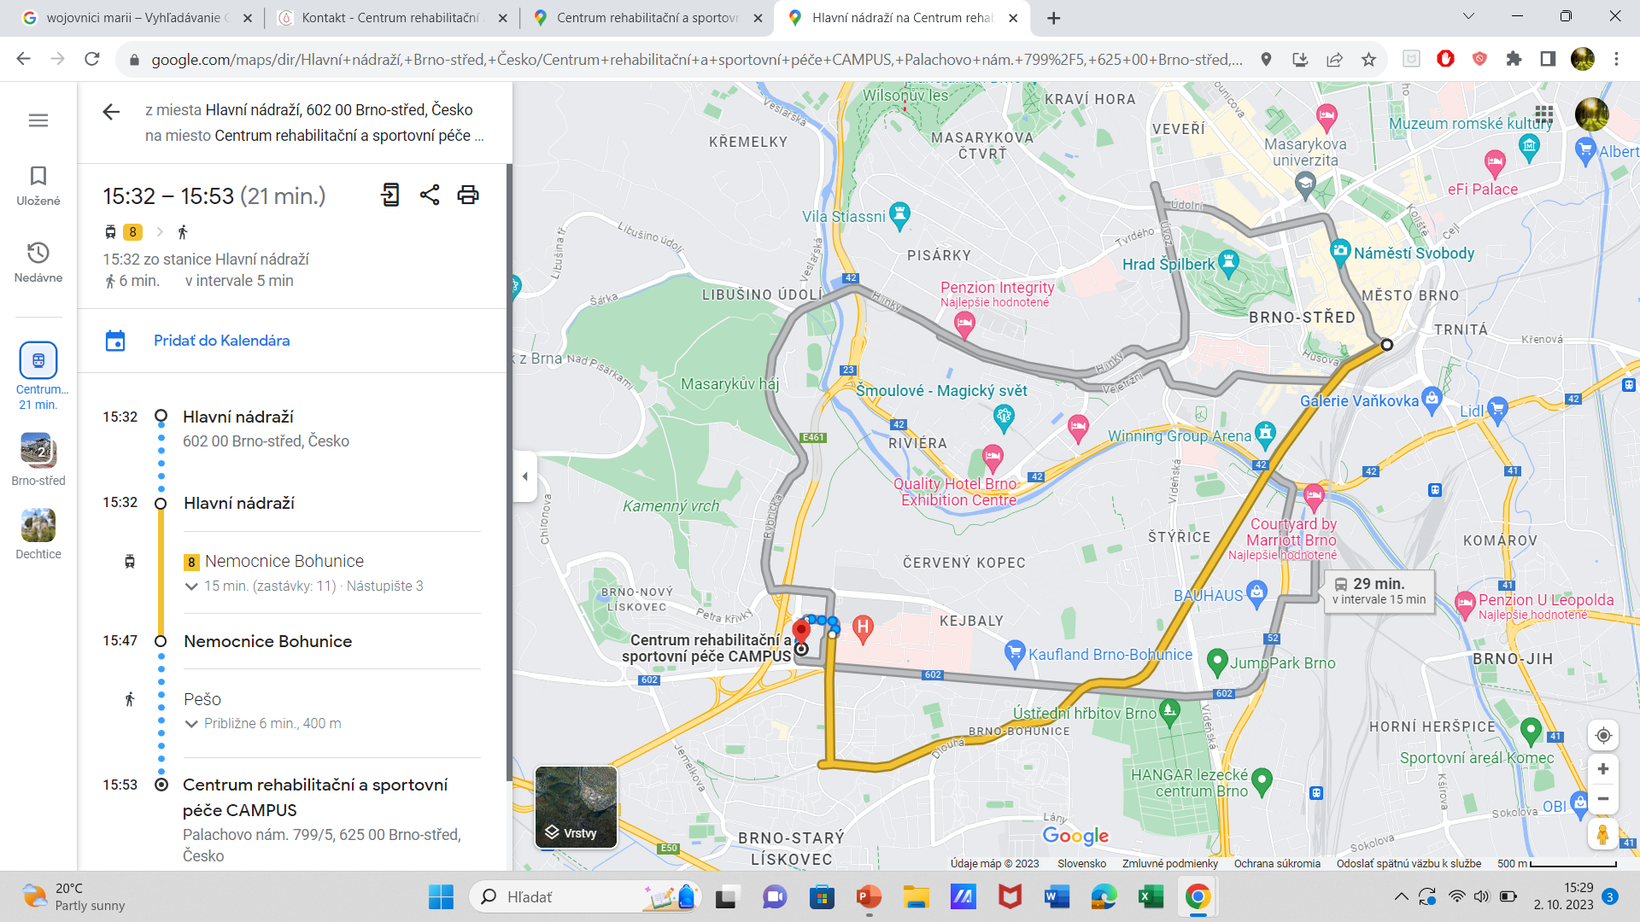

Slide 8
UBYTOVANIE
Kozí 8, 602 00 Brno-město, Česko
Výborná poloha v centre mesta, na železničnú stanicu 8 minút pešo
Cena: 8400 KČ za 2 mesiace ( približne 170 eur na mesiac)
Kresťanské Mládežnícke spoločenstvo, ktoré má svoje priestory v budove, kde bývajú Jezuiti, v týchto priestoroch poskytujú určitému počtu študentov počas roka ubytovanie- najmä chlapcom
Vlastná izba, na chodbe viacerí susedia- mladí chlapci- študenti (veľmi dobrí ľudia, väčšinou veriaci kresťania)
Spoločná sprcha, WC a aj kuchynka
Kaplnka v blízkosti izby

Slide 9
V okolí je veľa pekných kultúrnych pamiatok a miest, ktoré sa dajú navštíviť

Slide 10
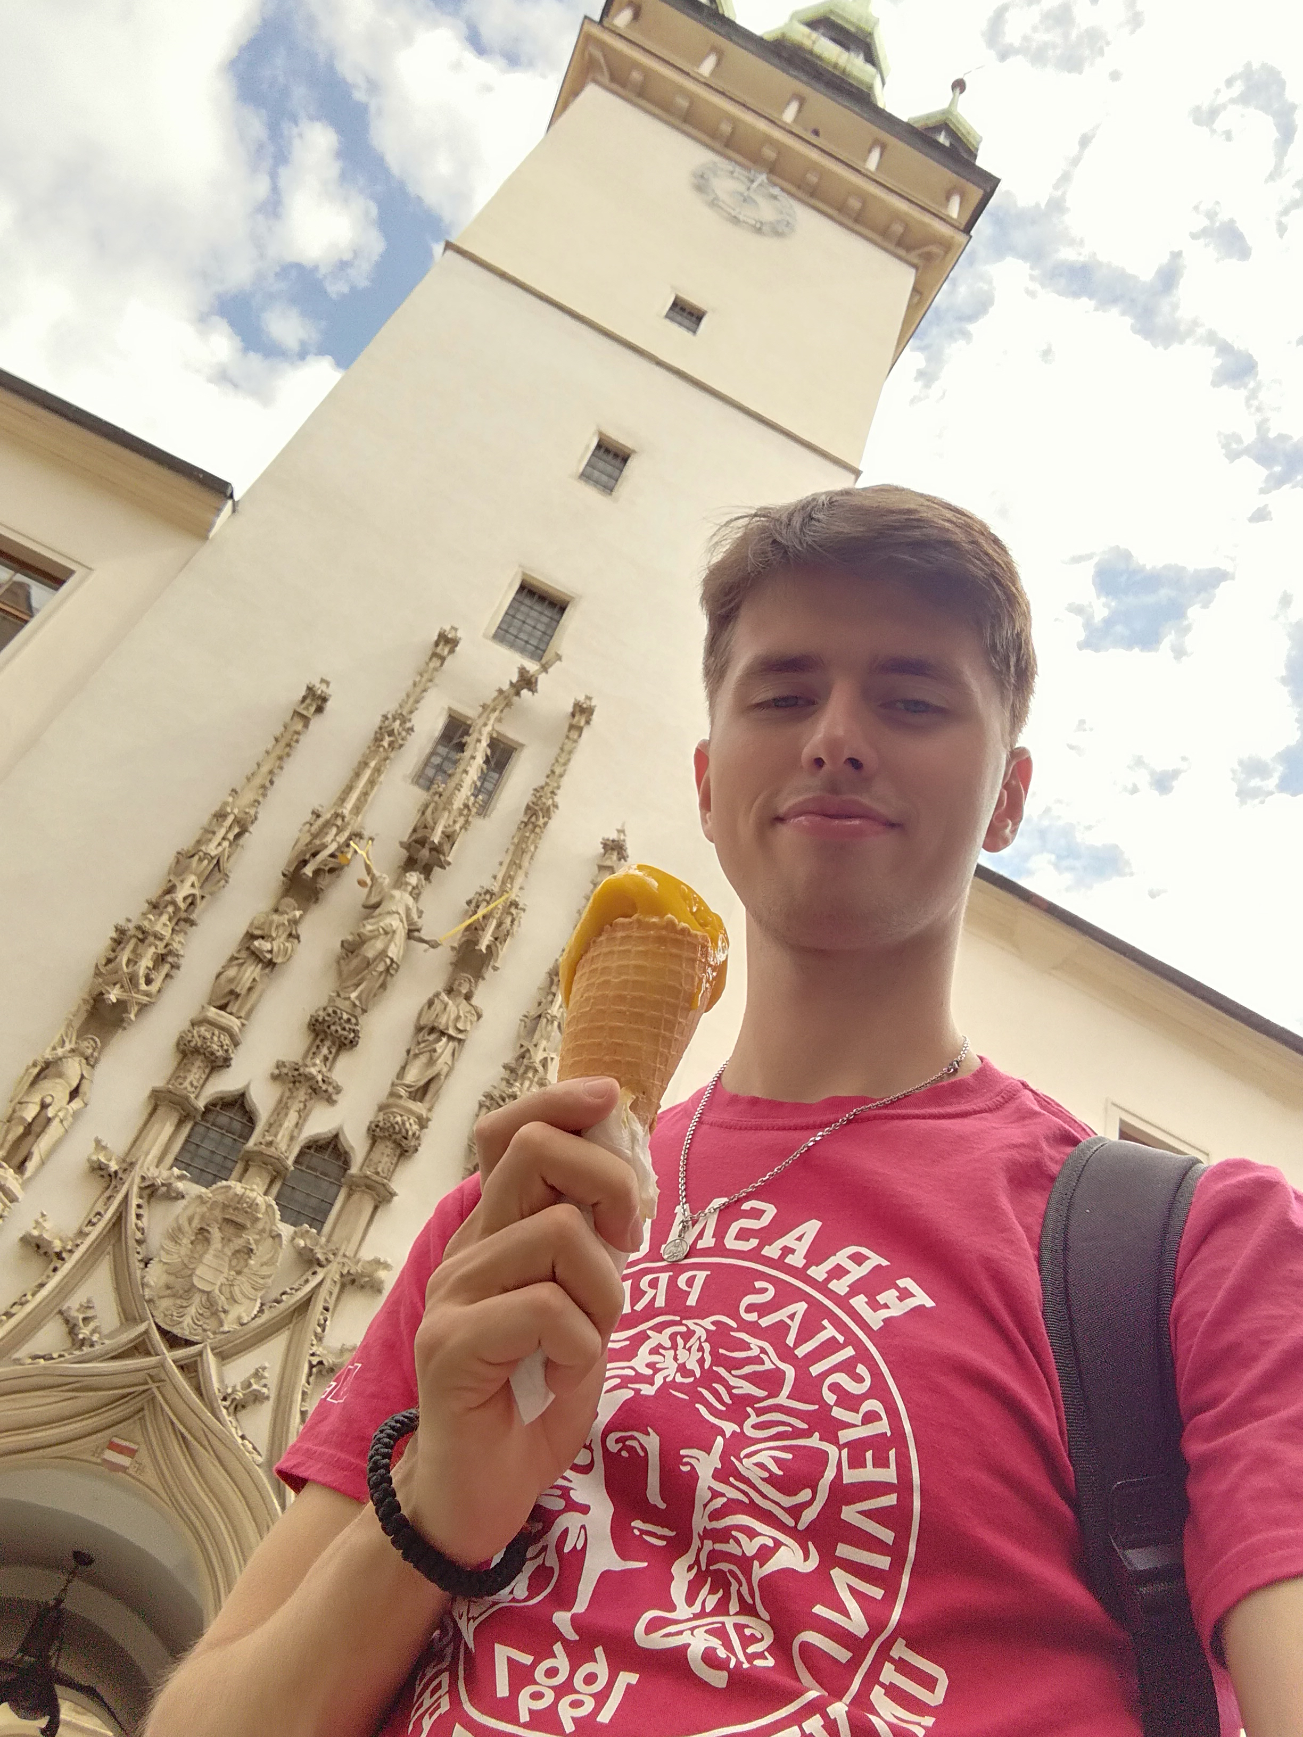
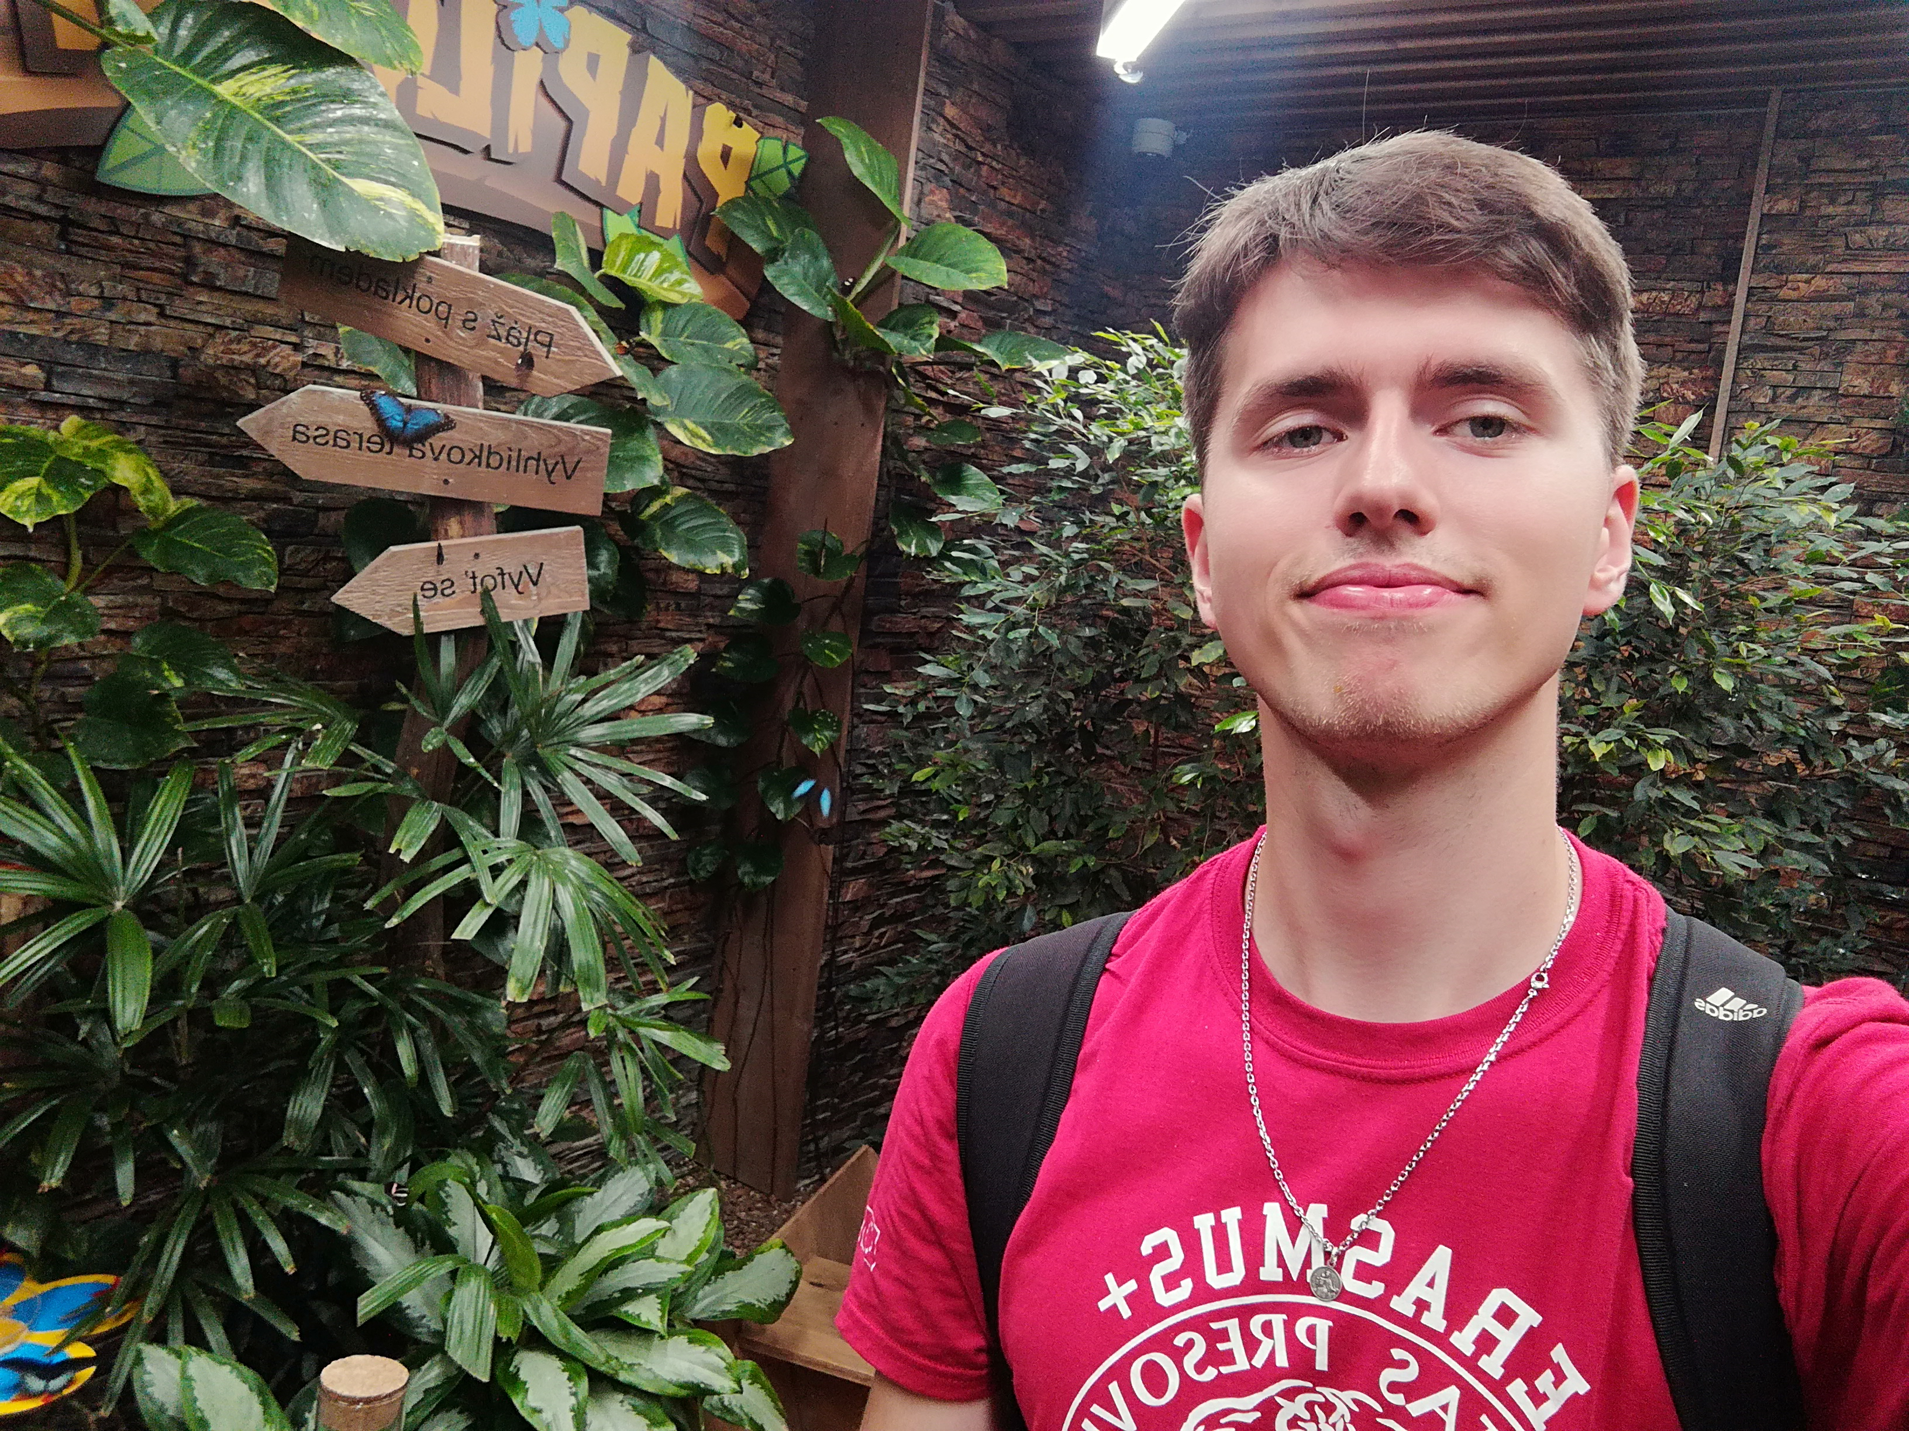

Slide 11
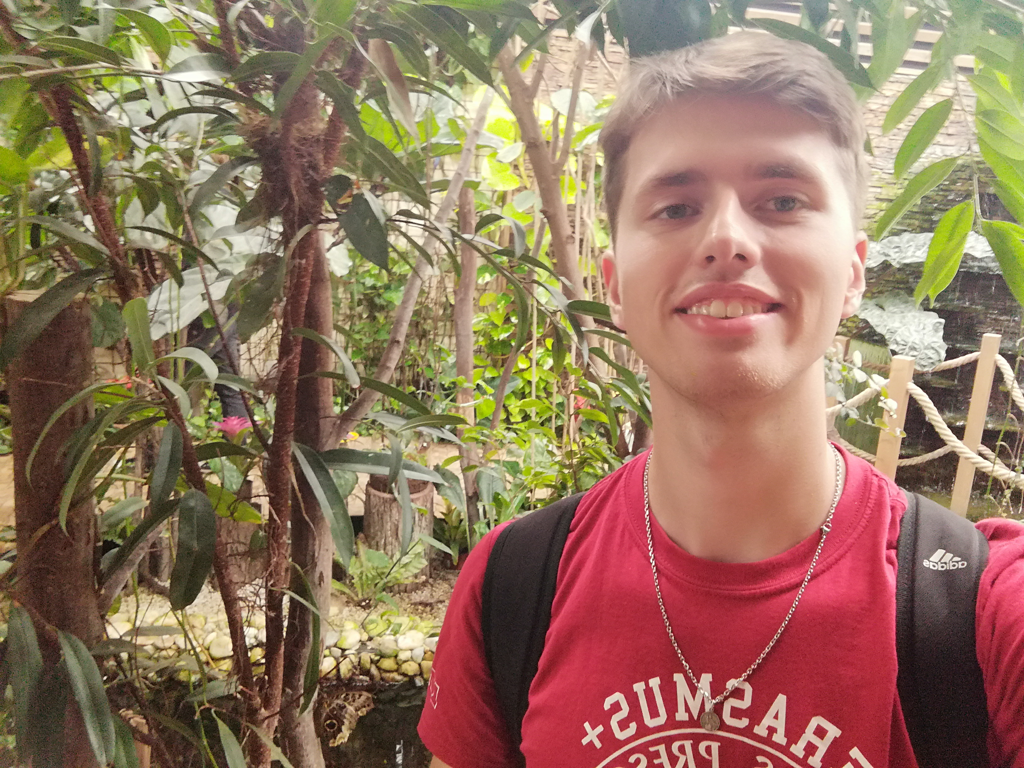

Slide 12
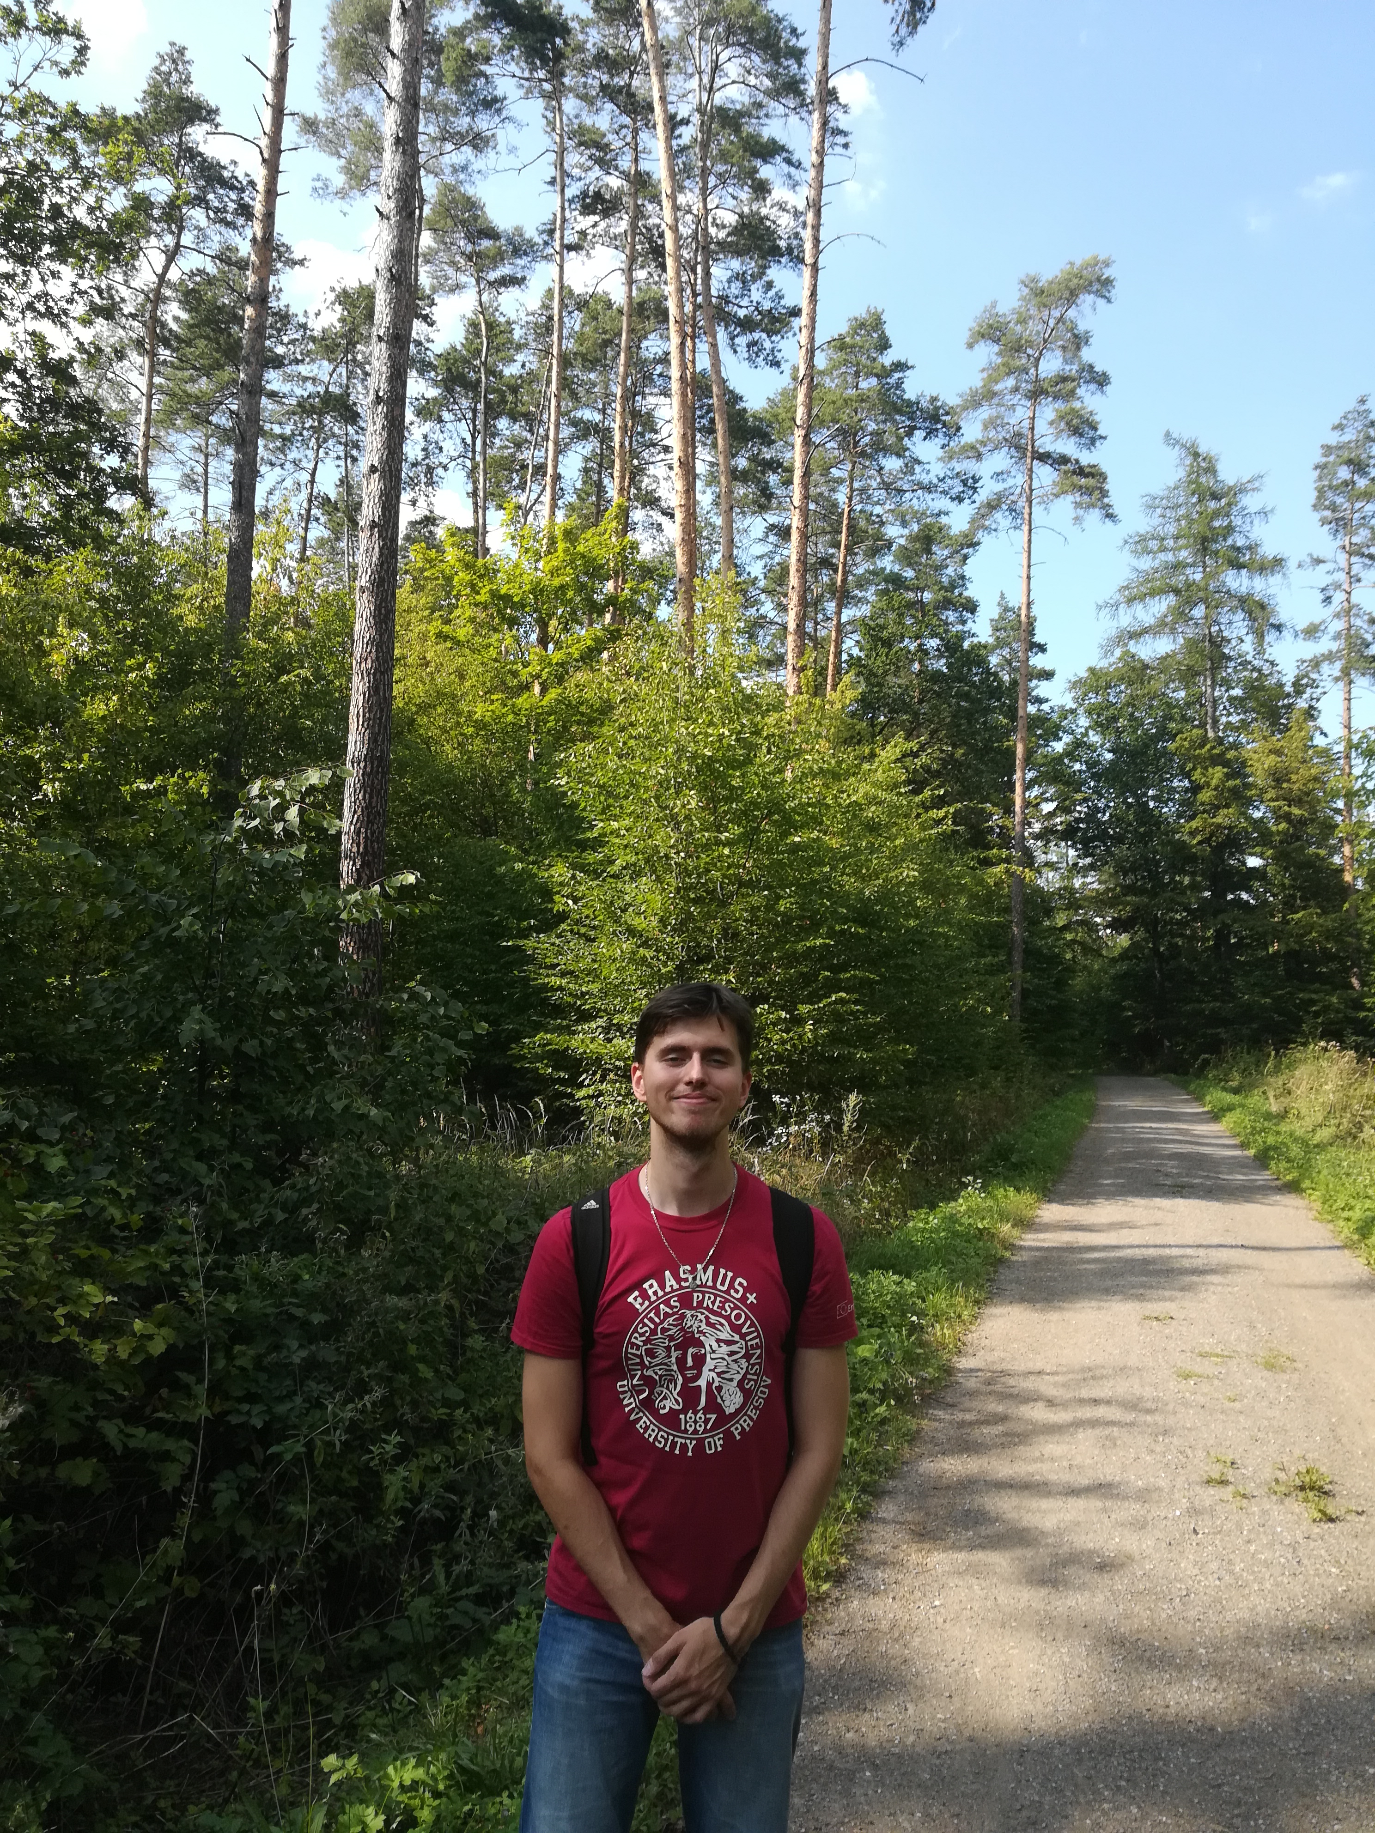

Slide 13
ďakujem za pozornosť

